Slide 1





PHÒNG GD &ĐT LONG BIÊN
TRƯỜNG TIỂU HỌC PHÚC LỢI
CHÀO MỪNG CÁC EM
ĐẾN TIẾT TIẾNG VIỆT

Slide 2



TUẦN 11
TIẾT 6

Slide 3

ǡμếnḑ VΘʸt
ĐọΟɖ Ǻở ǟộΪḑ

Slide 4

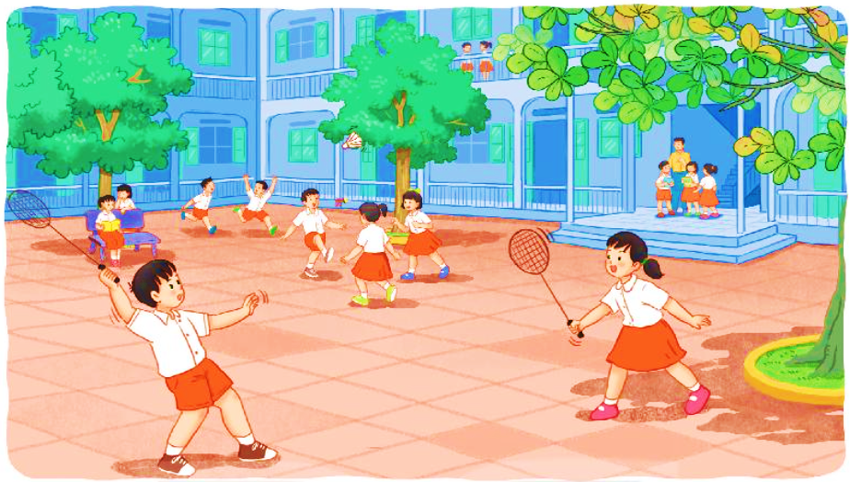
1. Tìm đọc các bài viết về hoạt động của học sinh ở trường

Slide 5


Ngày đẹp lắm bạn ơi
Nắng vàng trải khắp nơi
Chim ca trong bóng lá
Ra sân ta cùng chơi.
Quả cầu giấy xanh xanh
Qua chân tôi, chân anh
Bay lên rồi lộn xuống
Đi từng vòng quanh quanh.
Anh nhìn cho tinh mắt
Tôi đá thật dẻo chân
Cho cầu bay trên sân
Đừng để rơi xuống đất.
Trong nắng vàng tươi mát
Cùng chơi cho khỏe người
Tiếng cười xen tiếng hát
Chơi vui học càng vui.
(TẬP ĐỌC 3, 1980)

Slide 6

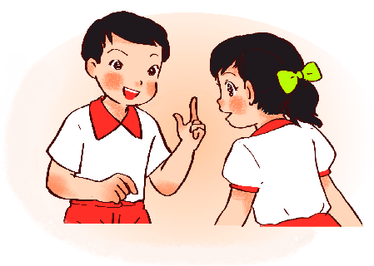
2. Nói với bạn về hoạt động em yêu thích.
- Tên của hoạt động là gì?
- Những ai đã tham gia hoạt động đó?
- Điều bạn thích nhất ở hoạt động đó là gì?

Slide 7
2. Nói với bạn về hoạt động em yêu thích.
Hoạt động em yêu thích là chơi kéo co. Các bạn trong lớp em đã cùng nhau tham gia hoạt động đó. Em rất thích chơi kéo co vì hoạt động này giúp lớp chúng em đoàn kết và gắn bó với nhau hơn.

Slide 8


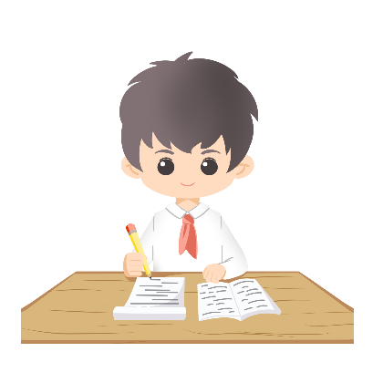
Tên hoạt động
ở trường
Bạn tham gia cùng
Điều em thích nhất

Slide 9


